Slide 1

Het is zomer

Slide 2


Slide 3

Mooi

Slide 4


Slide 5
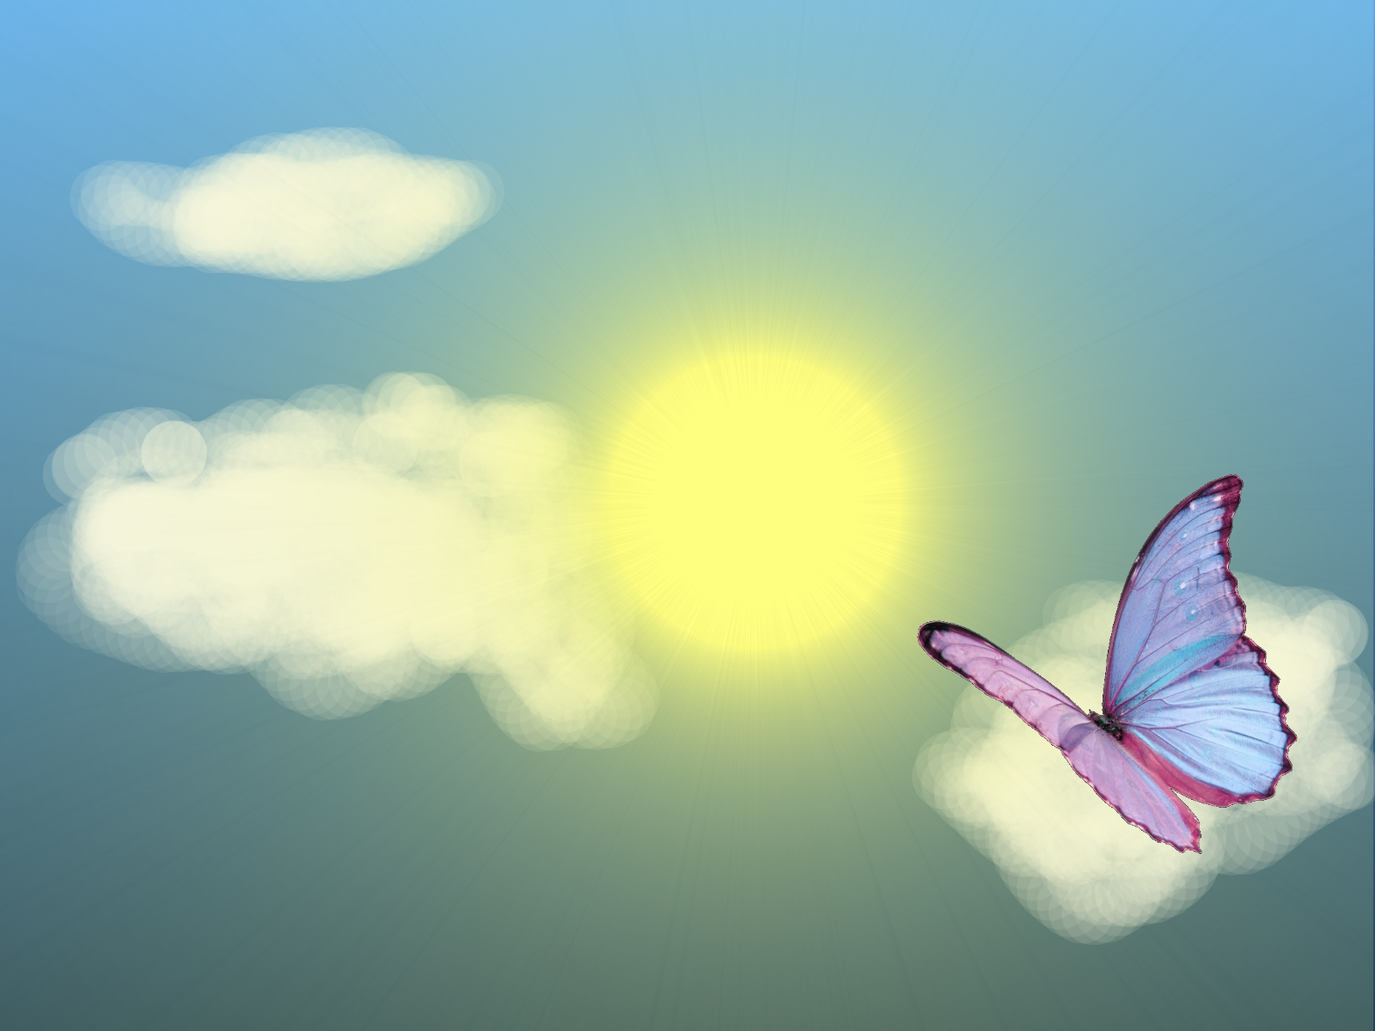

Vlinder

Slide 6


Slide 7
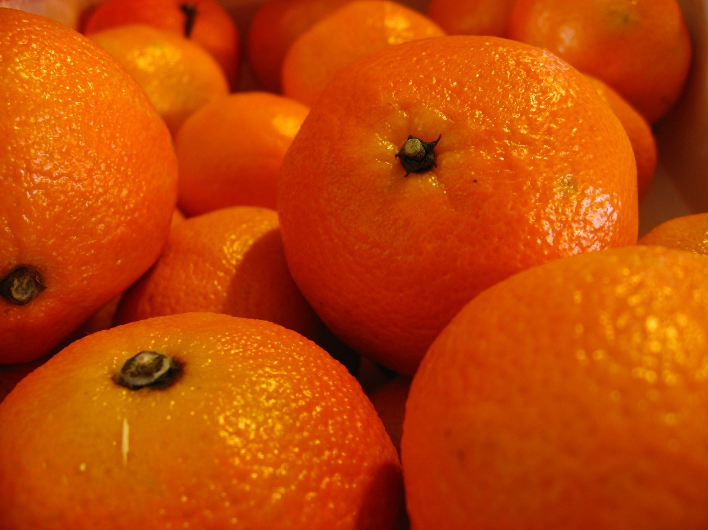
Open de deur maar
Open de deur maar

Slide 8
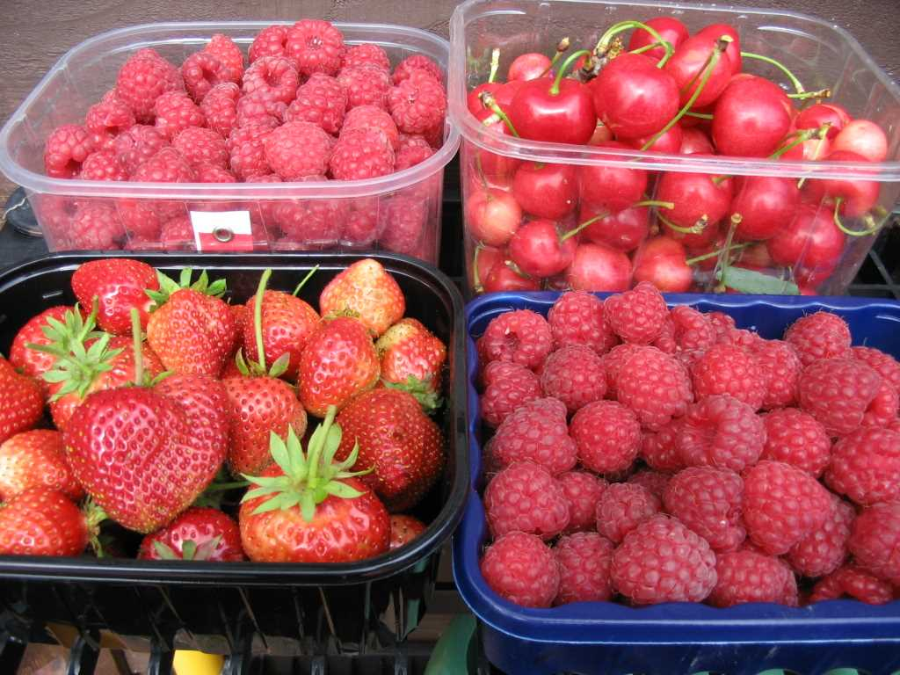
Leker eten of nier hoor
Op | Dehttp://www.airasia.com/gb/en/home.html | Stoep |  | Mooi | Vies
Aap | Roos | Deur |  | Fiets | Auto

Slide 9
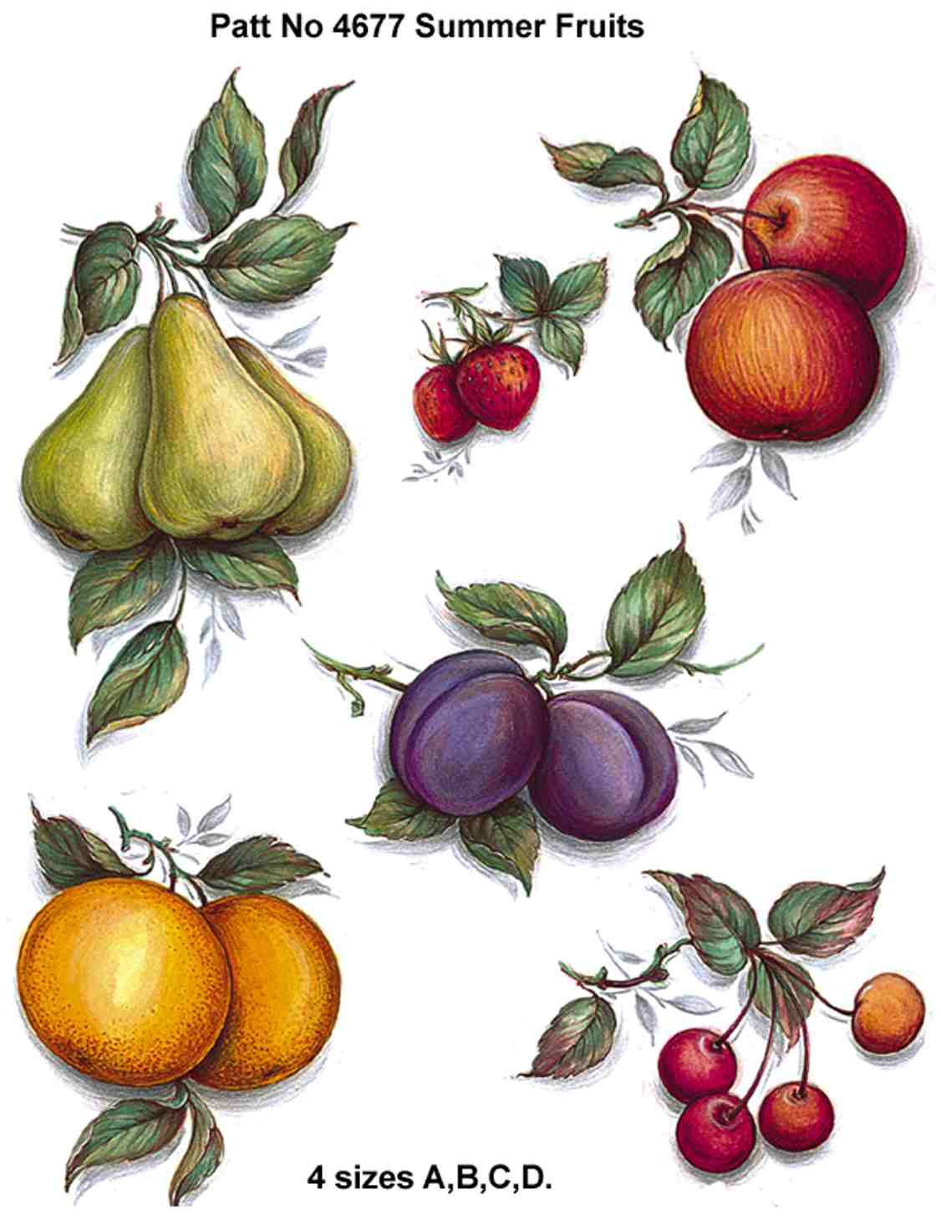
Mooi

Slide 10



Slide 11
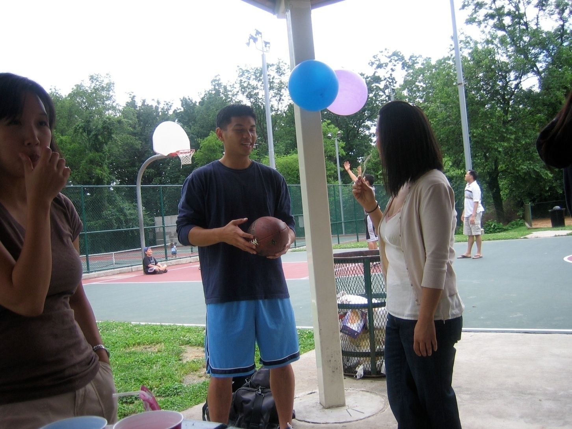
bal
http://www.airasia.com/gb/en/home.html
bal

Slide 12

lekker eten

Slide 13


